Slide 1
데이터 기반 인사이트 도출을
위한 데이터 시각화
2023. 3
대진대학교 AI빅데이터전공 서혜선교수
jako403@daejin. ac. kr

Slide 2
개요 및 소개
데이터 정제
데이터 시각화

Slide 3
개요 및 소개
■ 데이터 소개
nsc2_edu_g1e. txt는 일반건강검진내역이 있는 2496명의 데이터임
82개의 변수들로 구성됨
EXMD_BZ_YYYY : 검진 년도
RN_INDI : 개인고유번호
HME_YYYYMM : 검진 연월
Q_PHX1_DZ_V0208 : 과거병력코드
Q_PHX1_YR : 과거질환 발생 년도1
Q_PHX1_CR : 과거질환 완치유무1
Q_PHX2_DZ_V0208 : 과거병력코드2
Q_PHX2_YR : 과거질환 발생 년도2
Q_PHX2_CR : 과거질환 완치유무2
Q_PHX3_DZ_V0208 : 과거 병력코드
Q_PHX3_YR : 과거질환 발생 년도3
Q_PHX3_CR : 과거질환 완치유무3
Q_FHX_LVDZ : 간장질환 유무(가족력), 1(없음), 2(있음)
Q_FHX_HTN : 고혈압 유무(가족력) , 1(없음), 2(있음)
Q_FHX_STK : 뇌졸중 유무(가족력) , 1(없음), 2(있음)
Q_FHX_HTDZ : 심장병 유무(가족력) , 1(없음), 2(있음)

Slide 4
개요 및 소개
Q_FHX_DM : 당뇨병 유무 (가족력) , 1(없음), 2(있음)
Q_FHX_CC : 암 유무 (가족력) , 1(없음), 2(있음)
Q_AWR_YN : 질환 유무 (가족력) , 1(없음), 2(있음)
Q_AWR_DZ : 질환 종류 (가족력) , 1(없음), 2(있음)
Q_NTR_PRF : 영양 섭취형태
Q_DRK_FRQ_V0108 : 음주습관
Q_DRK_AMT_V0108 : 1회 음주량
Q_SMK_YN : 흡연상태
Q_SMK_NOW_AMT_V0108 : (현재)하루 흡연량
Q_SMK_DRT : (과거, 현재)흡연기간
Q_SMK_STRT_YR : 흡연 시작연도
Q_SMK_STOP_YR : 금연 시작연도
Q_PA_FRQ : 1주 운동횟수
G1E_HGHT : 신장
G1E_WGHT : 체중
G1E_BMI : 체질량지수
G1E_WSTC : 허리둘레
G1E_VA_LT : 시력(좌)
G1E_VA_RT : 시력(우)

Slide 5
개요 및 소개
G1E_HA_LT : 청력(좌)
G1E_HA_RT : 청력(우)
G1E_BP_SYS : 수축기 혈압
G1E_BP_DIA : 이완기 혈압
G1E_URN_GLU : 요당
G1E_URN_PROT : 요단백
G1E_URN_OCC_BLD : 요잠혈
G1E_URN_PH : 요PH
G1E_HGB : 혈색소
G1E_FBS : 식전혈당(공복혈당)
G1E_TOT_CHOL : 총콜레스테롤
G1E_SGOT : AST(혈청지오티)
G1E_SGPT : ALT(혈청지피티)
G1E_GGT : 감마지피티
G1E_CHST_XRAY_RST : 흉부 방사선검사 결과
G1E_EKG_RST : 심전도검사
Q_PHX_DX_STK : 뇌졸중 과거 병력유무, 1(해당), 0(미 해당)
Q_PHX_DX_HTDZ : 심장병 과거 병력유무, 1(해당), 0(미 해당)
Q_PHX_DX_HTN : 고혈압 과거 병력유무, 1(해당), 0(미 해당)

Slide 6
개요 및 소개
Q_PHX_DX_DM : 당뇨병 과거 병력유무, 1(해당), 0(미 해당)
Q_PHX_DX_DLD : 고지혈증 과거병력유무, 1(해당), 0(미 해당)
Q_PHX_DX_PTB : 폐결핵 과거병력 유무, 1(해당), 0(미 해당)
Q_PHX_DX_ETC : 기타질환 과거병력 유무, 1(해당), 0(미 해당)
Q_PHX_TX_STK : 뇌졸중 약물치료 여부, 1(해당), 0(미 해당)
Q_PHX_TX_HTDZ : 심장병 약물치료 여부, 1(해당), 0(미 해당)
Q_PHX_TX_HTN : 고혈압 약물치료 여부, 1(해당), 0(미 해당)
Q_PHX_TX_DM : 당뇨병 약물치료 여부, 1(해당), 0(미 해당)
Q_PHX_TX_DLD : 고지혈증 약물치료 여부, 1(해당), 0(미 해당)
Q_PHX_TX_PTB : 폐결핵 약물치료 여부, 1(해당), 0(미 해당)
Q_PHX_TX_ETC : 기타 약물치료 여부, 1(해당), 0(미 해당)
Q_FHX_ETC : 기타(가족력) 여부, 1(해당), 0(미 해당)
Q_HBV_AG : B형 간염 항원보유자, 1(예), 2(아니오), 3(모름)
Q_SMK_PRE_DRT : 흡연기간(과거)
Q_SMK_PRE_AMT : 하루 흡연량(과거)
Q_SMK_NOW_DRT : 흡연기간(현재)
Q_SMK_NOW_AMT_V09N :하루 흡연량(현재)
Q_DRK_FRQ_V09N : 주간 음주일수, 0(일) ~ 7(일)
Q_DRK_AMT_V09N : 1회 음주량

Slide 7
개요 및 소개
Q_PA_VD : 1주 20분 이상 격렬한 운동, 0(일) ~ 7(일)
Q_PA_MD : 1주 30분 이상 중간정도 운동, 0(일) ~ 7(일)
Q_PA_WALK : 1주 총30분 이상 걷기운동, 0(일) ~ 7(일)
G1E_TG : 트리글리세라이드
G1E_HDL : HDL콜레스테롤
G1E_LDL : LDL콜레스테롤
G1E_CRTN : 혈청크레아티닌
G1E_GFR : 신사구체여과율(GFR)
G1E_GFR_MTHD : 신사구체여과율(GFR)측정 방법

Slide 8
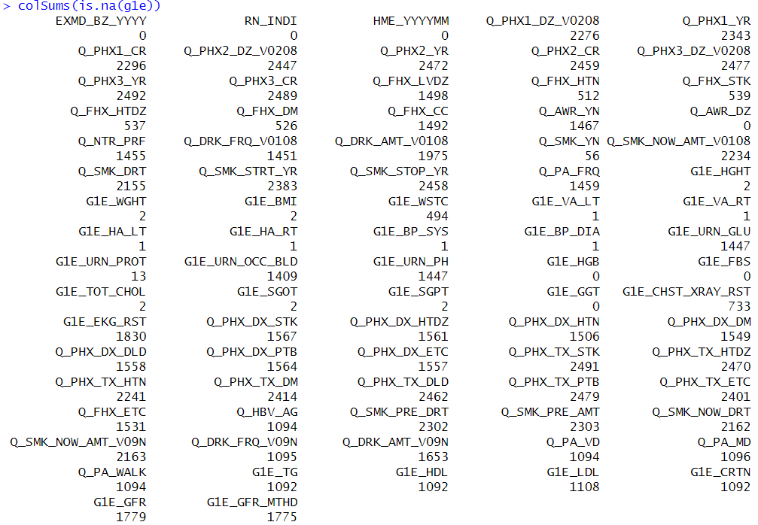
데이터 정제
■ 데이터 값 중 NA값이 다수

Slide 9
데이터 정제
■ NA값이 500개가 넘지 않은 변수 선택
EXMD_BZ_YYYY : 검진 년도
RN_INDI : 개인고유번호
Q_SMK_YN : 흡연상태
G1E_HGHT : 신장
G1E_WGHT : 체중
G1E_BMI : 체질량지수
G1E_WSTC : 허리둘레
G1E_VA_LT : 시력(좌)
G1E_VA_RT : 시력(우)
G1E_HA_LT : 청력(좌)
G1E_HA_RT : 청력(우)
G1E_BP_SYS : 수축기 혈압
G1E_BP_DIA : 이완기 혈압
G1E_URN_PROT : 요단백
G1E_HGB : 혈색소
G1E_FBS : 식전혈당
G1E_TOT_CHOL : 총콜레스테롤
G1E_SGOT : AST(혈청지오티)
G1E_SGPT : ALT(혈청지피티)
G1E_GGT : 감마지티피
G1E_CHST_XRAY_RST : 흉부방사선검사 결과

Slide 10
데이터 시각화

Slide 11
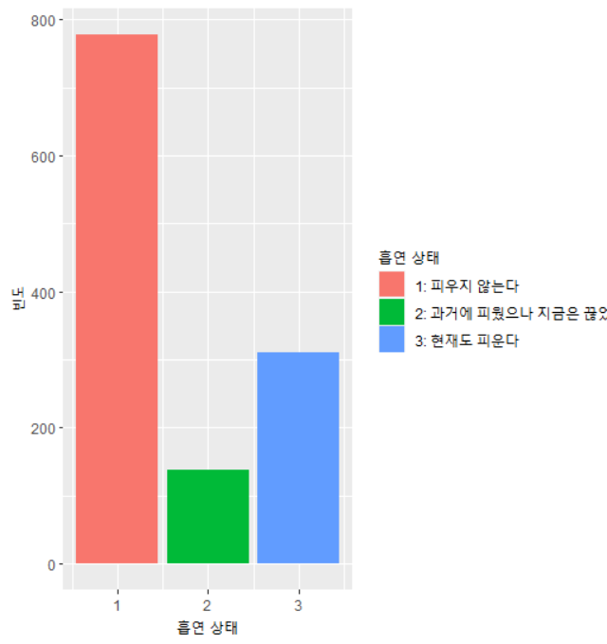
흡연 상태

Slide 12
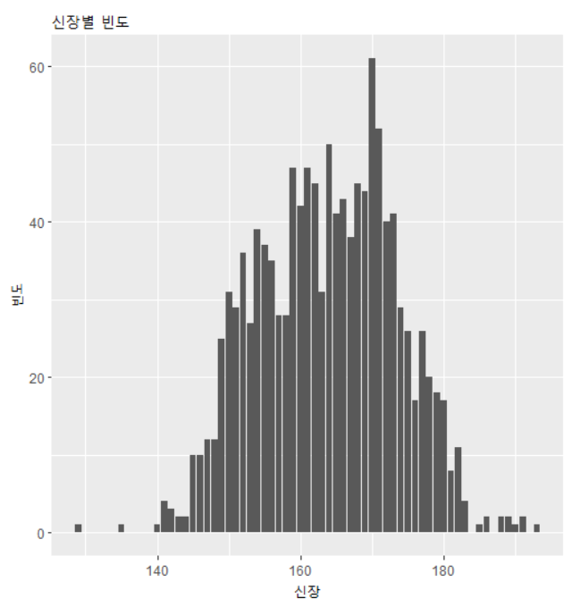
신장

Slide 13

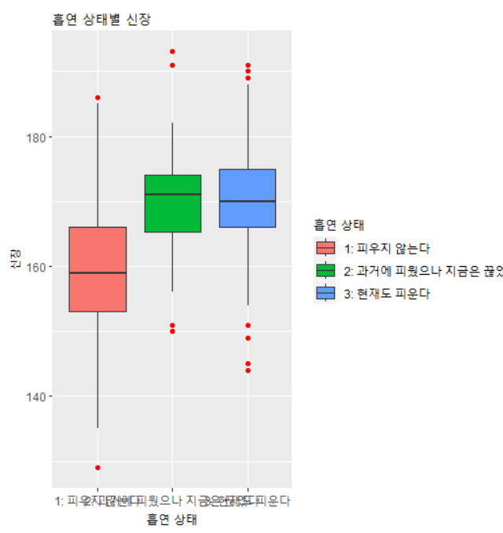
흡연 상태별 신장(boxplot)

Slide 14
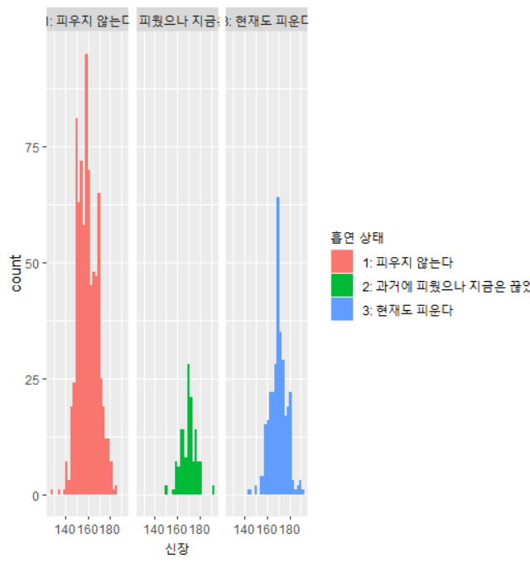
흡연 상태별 신장(hist)

Slide 15
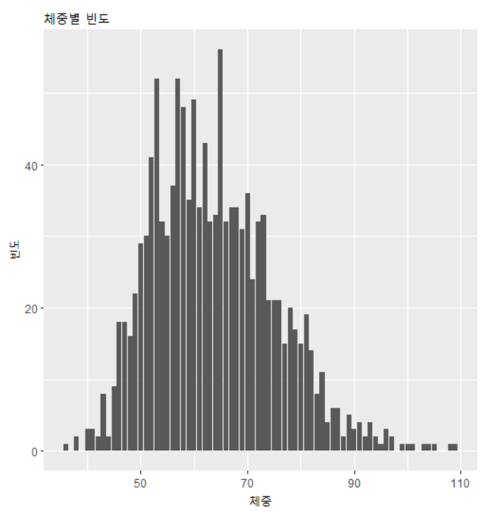
체중

Slide 16

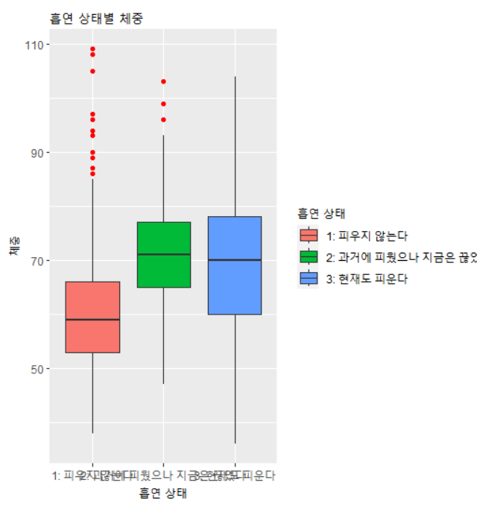
흡연 상태별 체중(boxplot)

Slide 17
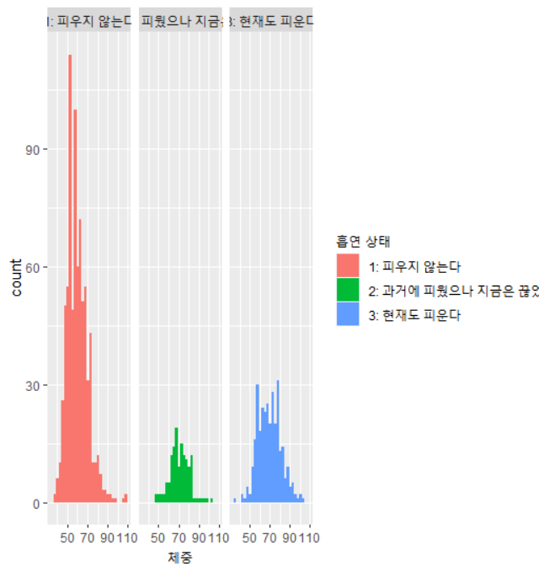
흡연 상태별 체중(hist)

Slide 18
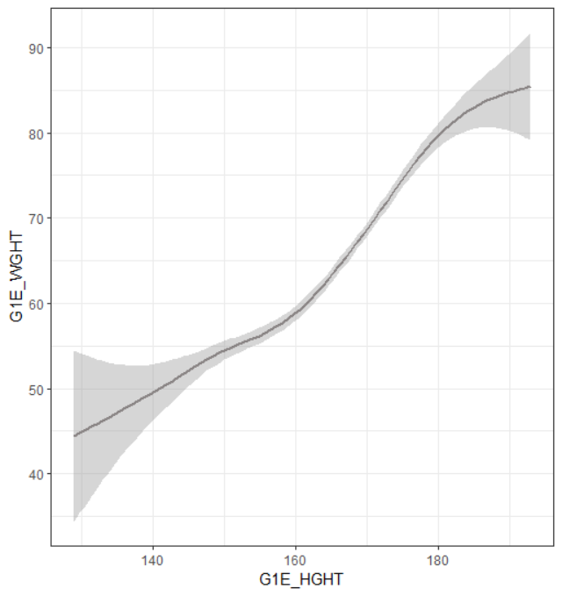
신장과 체중(smooth)

Slide 19
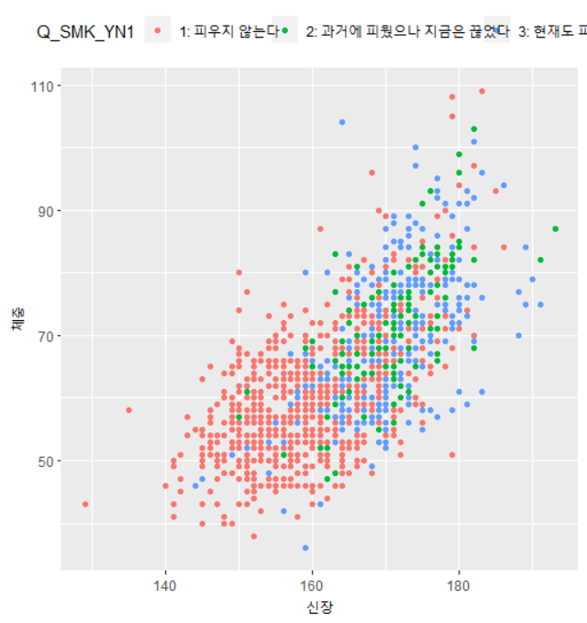
흡연 상태에 따른 신장과 체중

Slide 20
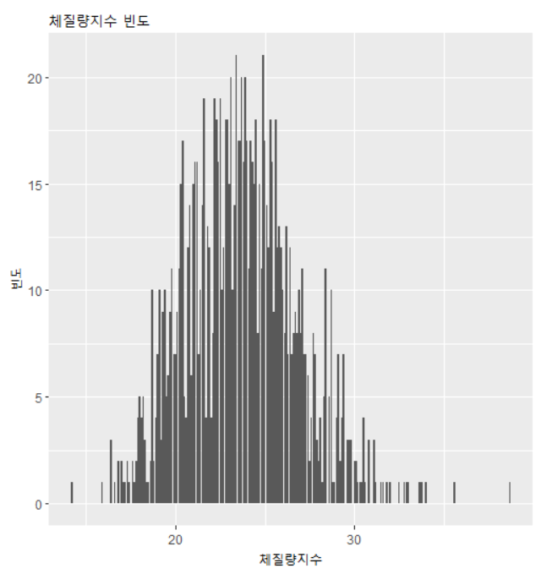
체질량지수

Slide 21

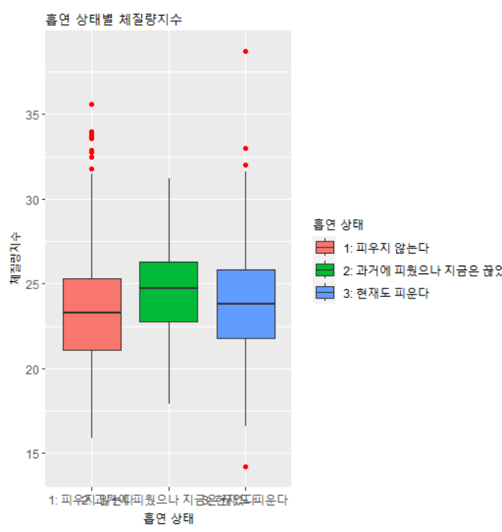
흡연 상태별 체질량지수(boxplot)

Slide 22
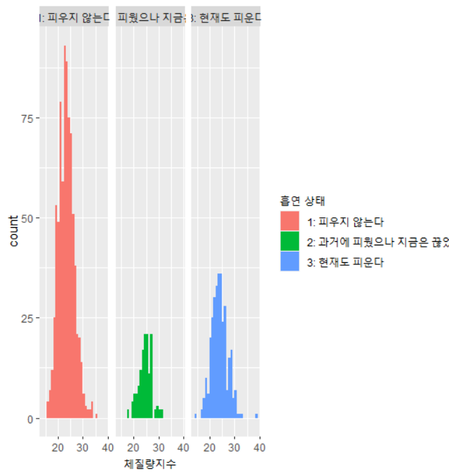
흡연 상태별 체질량지수(hist)

Slide 23
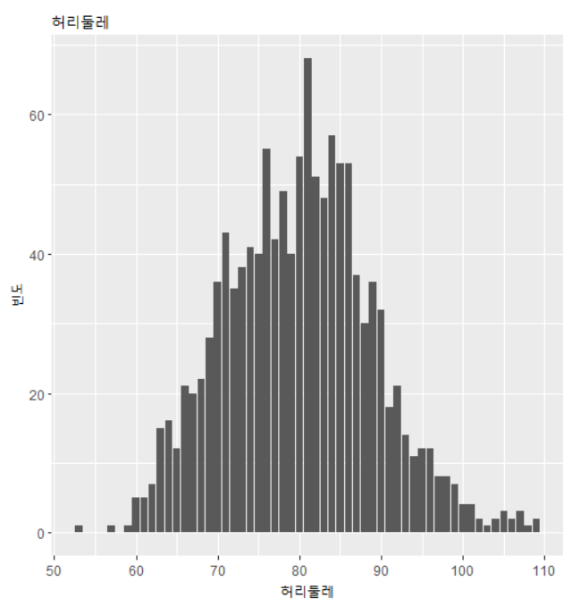
허리둘레

Slide 24

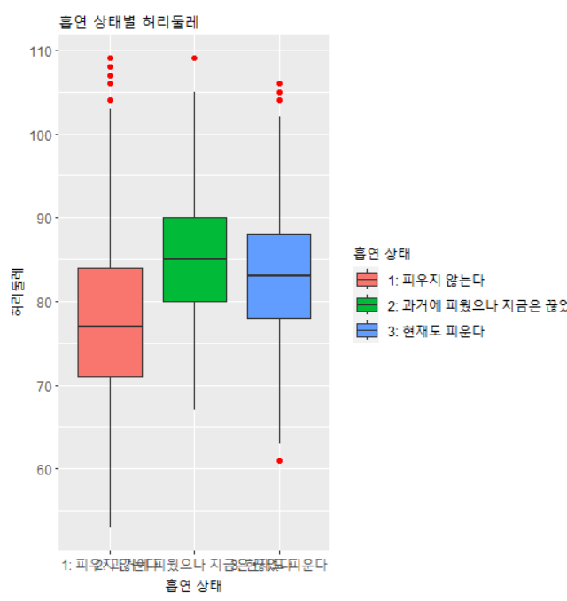
흡연 상태별 허리둘레(boxplot)

Slide 25
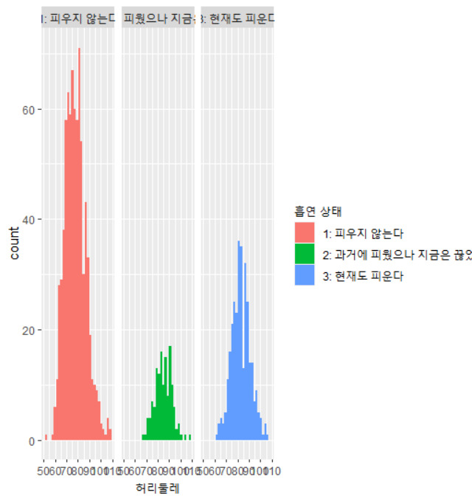
흡연 상태별 허리둘레(hist)

Slide 26
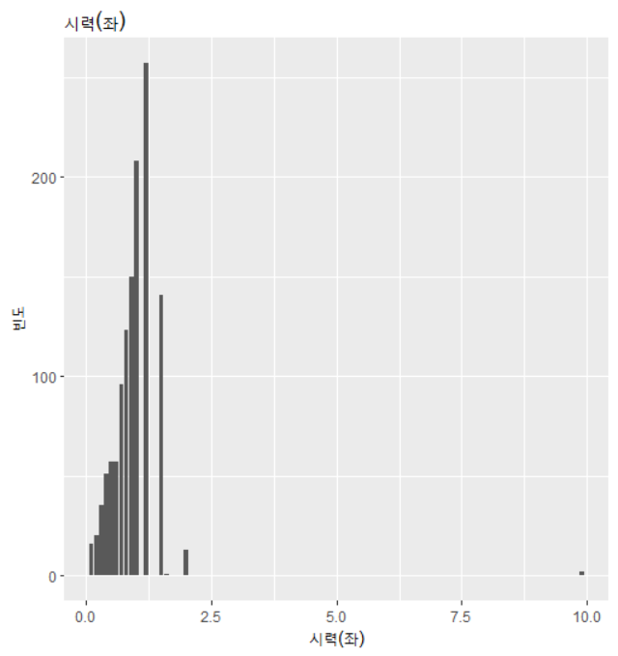
시력(좌)

Slide 27

시력(우)

Slide 28
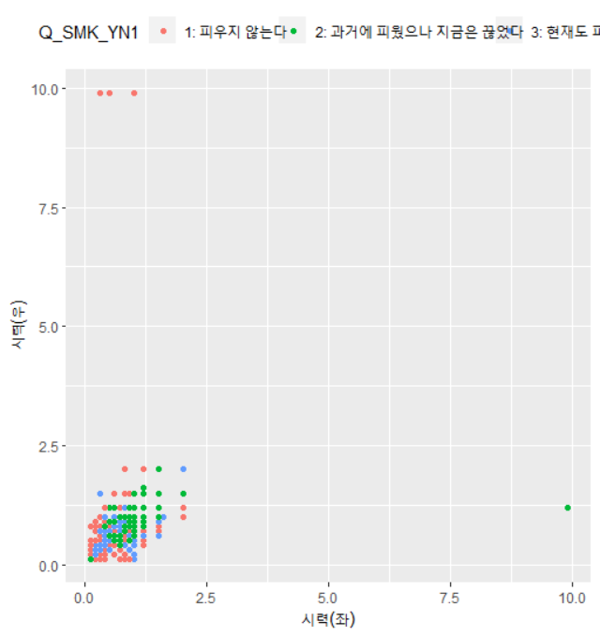
시력 비교

Slide 29
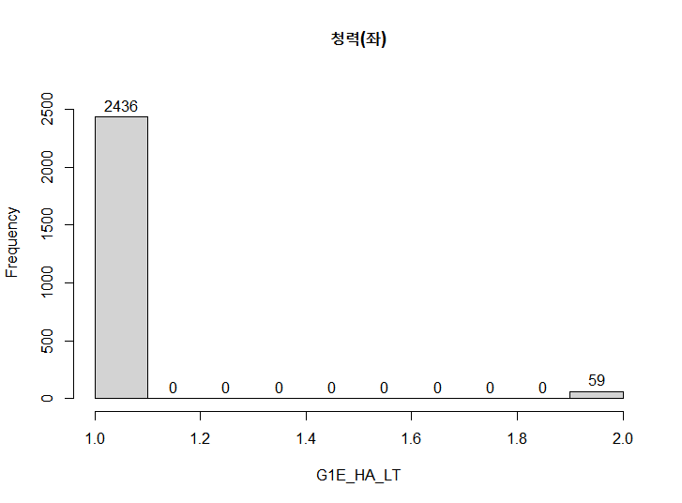
청력(좌)

Slide 30
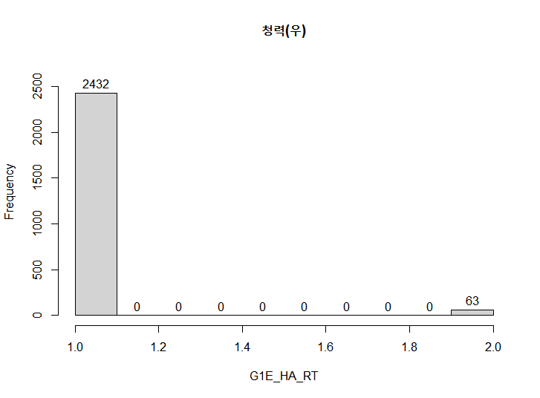
청력(우)

Slide 31
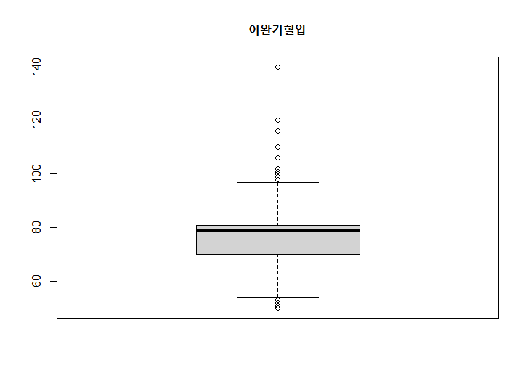
이완기혈압

Slide 32
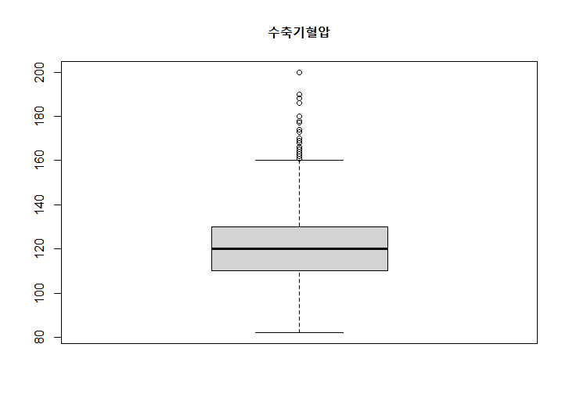
수축기혈압

Slide 33
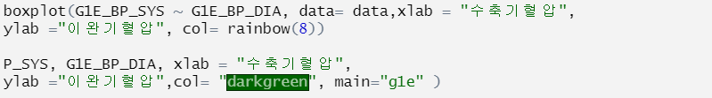
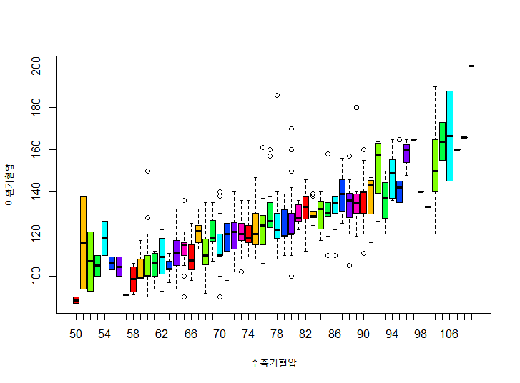
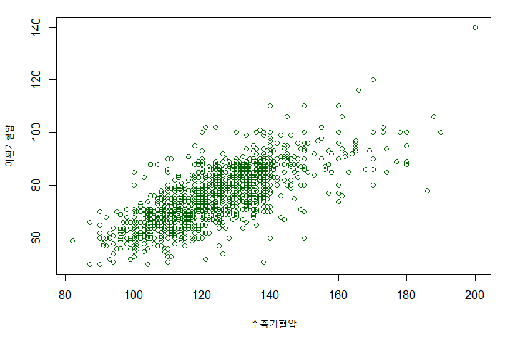
수축기혈압과 이완기혈압

Slide 34
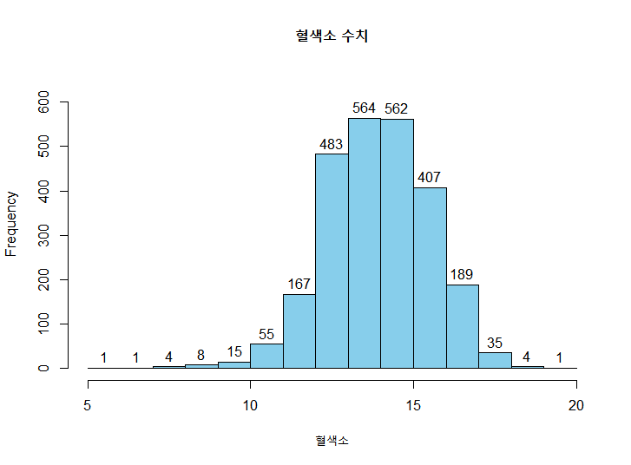
혈색소

Slide 35

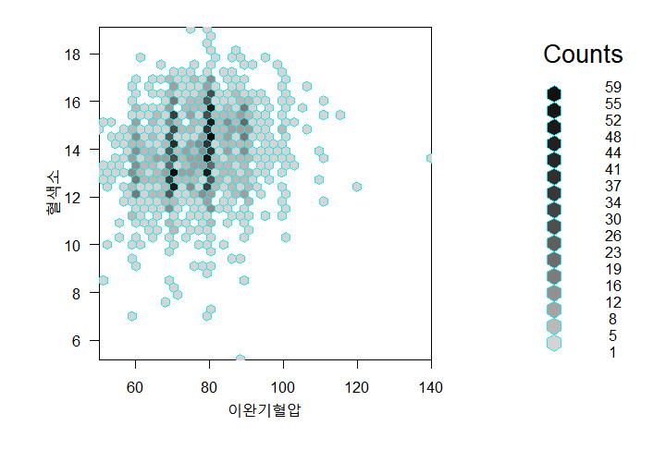
이완기혈압과 혈색소

Slide 36
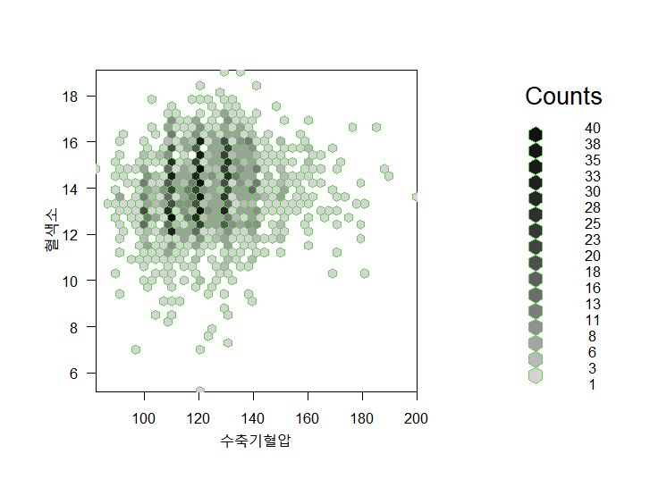
수축기혈압과 혈색소

Slide 37
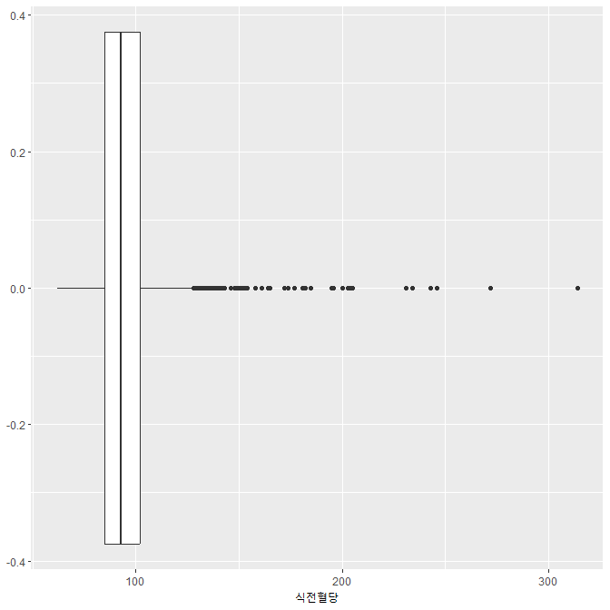
식전혈당(boxplot)

Slide 38
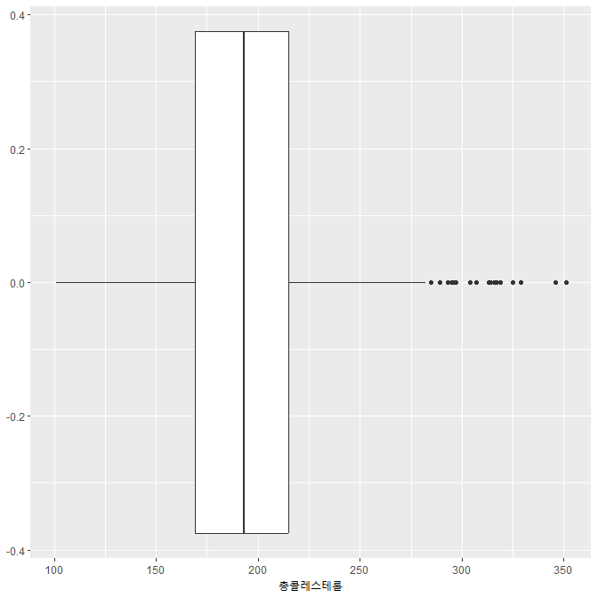
총콜레스테롤(boxplot)

Slide 39
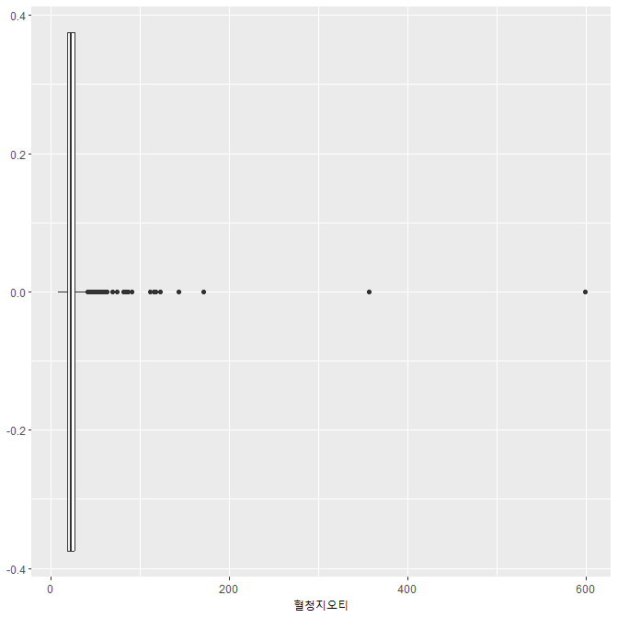
혈청지오티(boxplot)

Slide 40
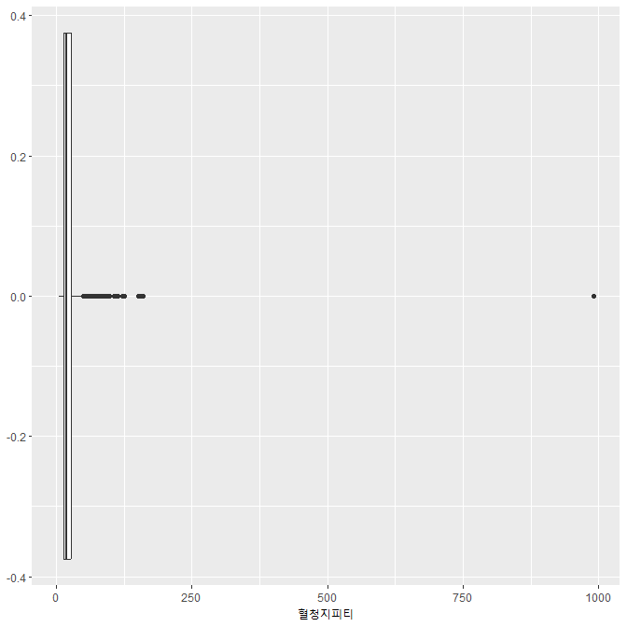
혈청지피티(boxplot)

Slide 41
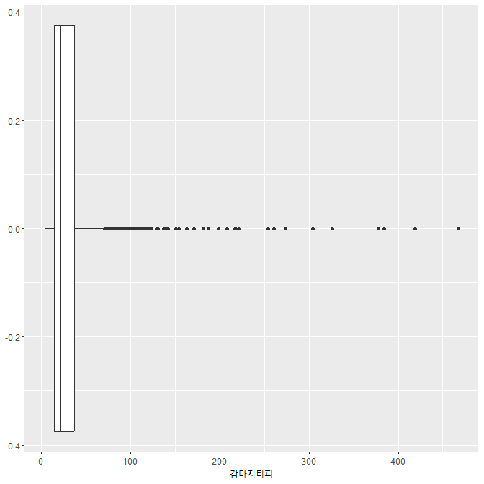
감마지티피(boxplot)

Slide 42
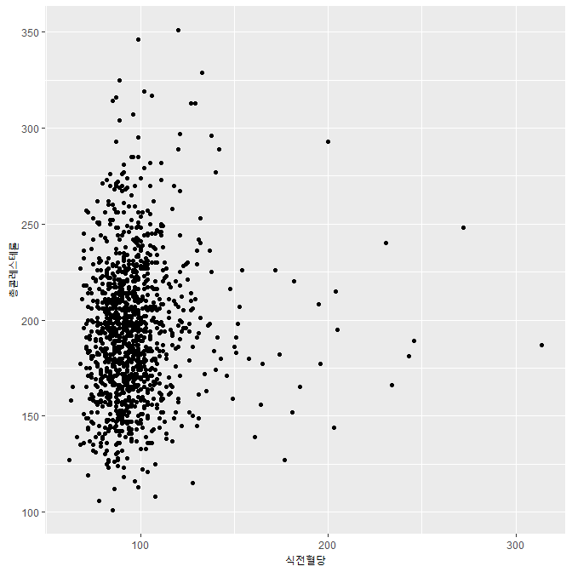
식전혈당, 총콜레스테롤 점산도

Slide 43
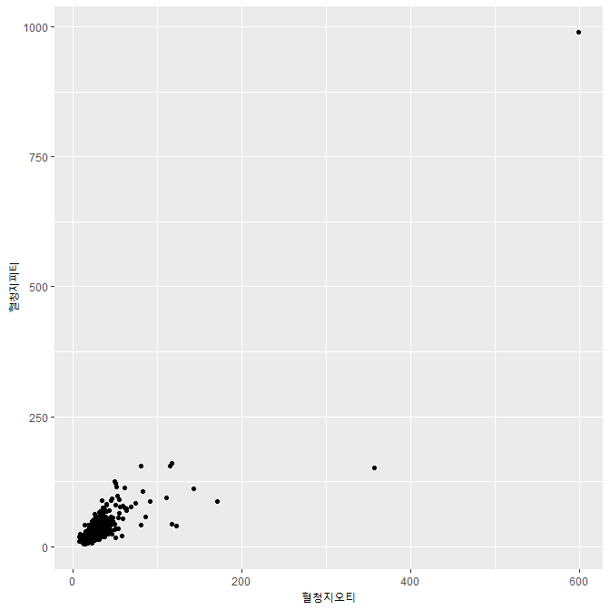
혈청지피티, 혈청지오티 점산도

Slide 44
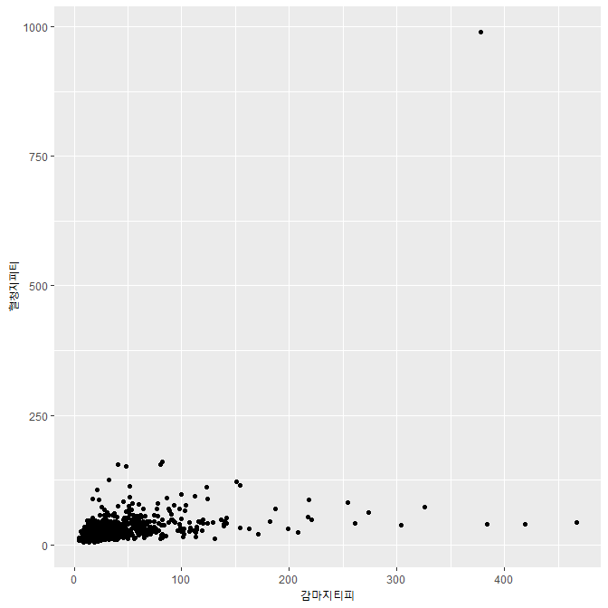
혈청지피티, 감마지티피 점산도

Slide 45

혈청지오티, 감마지티피 점산도

Slide 46
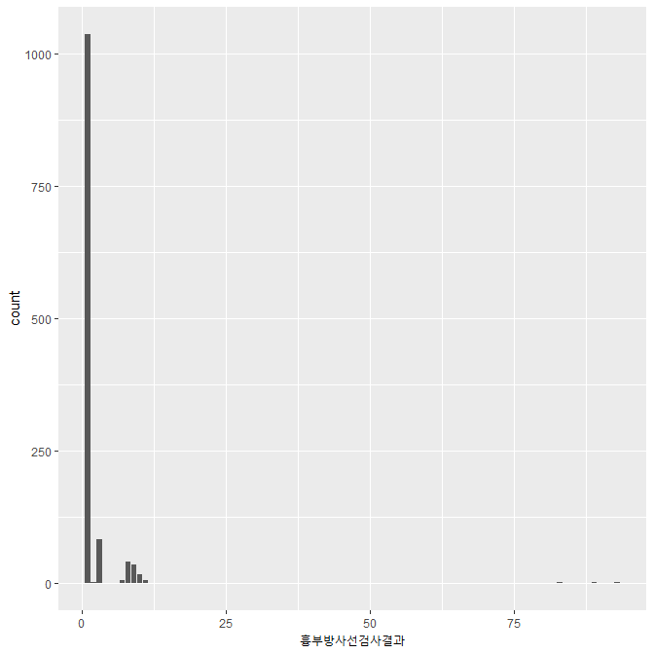
흉부방사선검사결과 카운트플롯

Slide 47
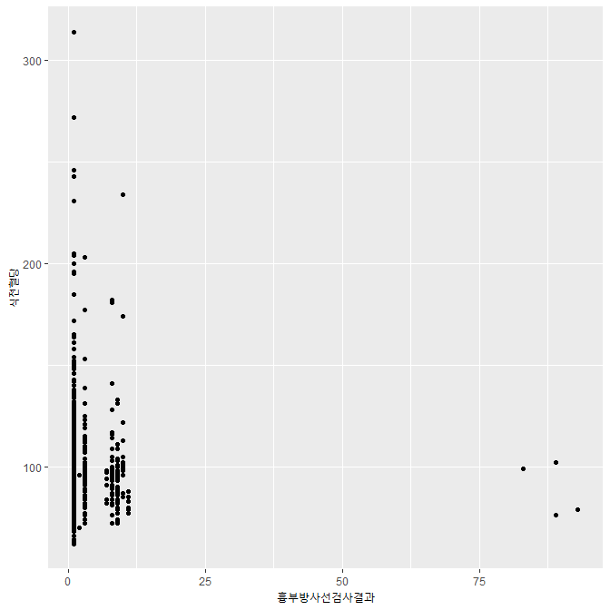
식전혈당, 흉부방사선검사결과 점산도

Slide 48
식전혈당, 총콜레스테롤(점산도)

Slide 49
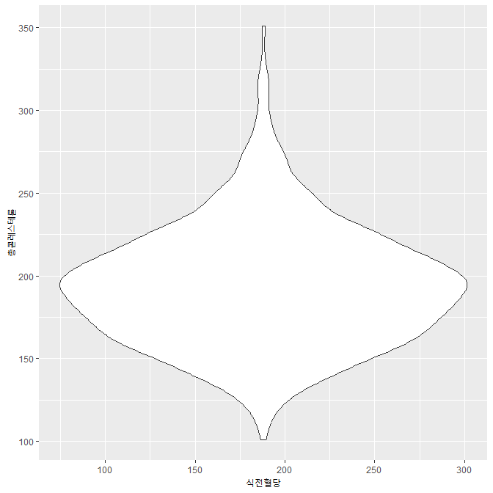
식전혈당, 총콜레스테롤(바이올린 플롯)

Slide 50
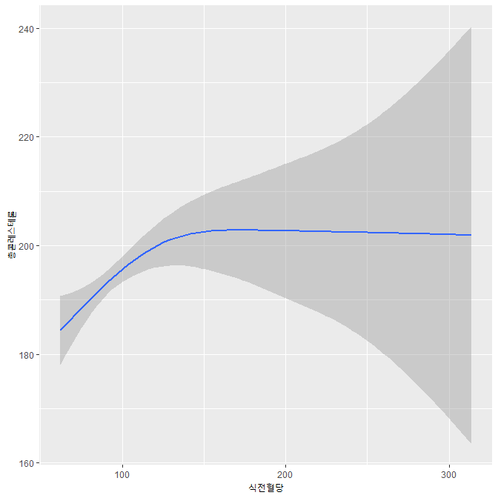
식전혈당, 총콜레스테롤(smooth 플롯)

Slide 51
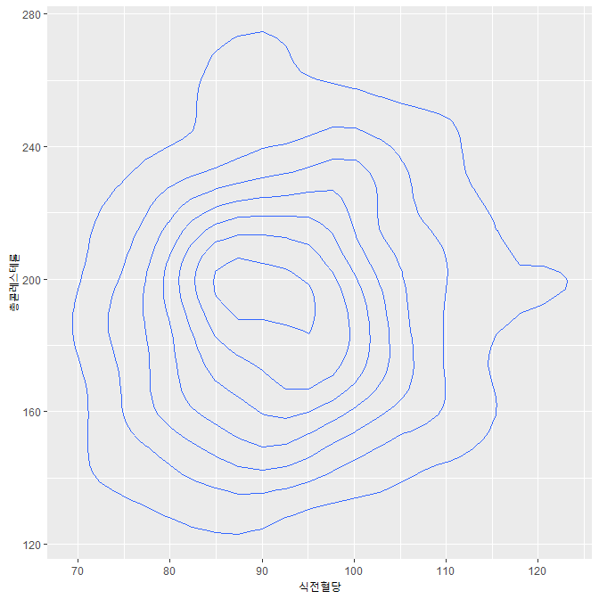
식전혈당, 총콜레스테롤(2차원 밀도 그래프)

Slide 52
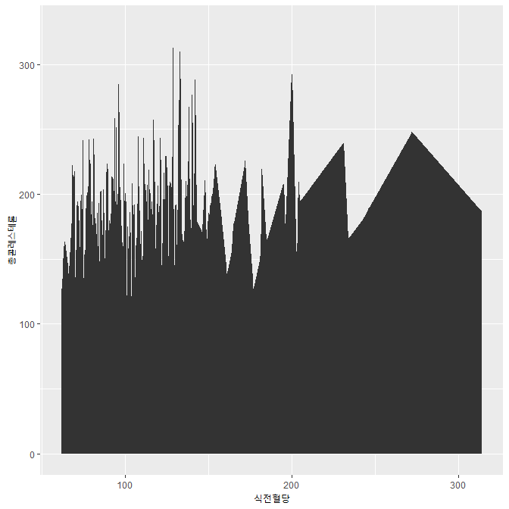
식전혈당, 총콜레스테롤(Area plot)

